Slide 1
Изложение
?

Slide 2
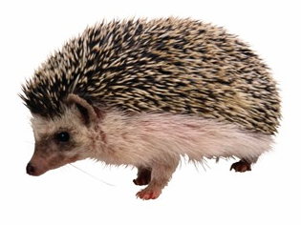
Отгадай загадку.
Сердитый недотрога.
Живёт в глуши лесной.
Иголок очень много,
И нитки – ни одной.
Ёжик

Slide 3
Ежи ловят различных жуков и их личинок, клопов, гусениц, бабочек. Охотятся также на мышей и полёвок.
Чем питается ёж?

Slide 4
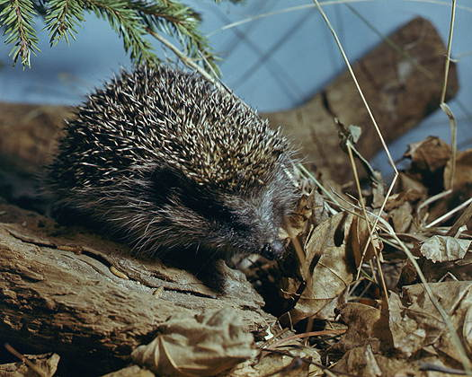
Голодный ёж может поймать и гадюку, яд которой для него почти не опасен.

Slide 5
Ёжик.
Дедушка подарил детям
ёжика. Летом он жил в сенях.
Зимой ёж уснул в норе. При-
дёт ёжик весной голодный.
Берегитесь, мыши!

Slide 6
Ответь на вопросы:
▪ Кого дедушка подарил детям?
ёжика
▪ Где ёж жил летом?
в сенях
▪ Где он уснул зимой?
в норе
▪ Какой придёт ёжик весной?
голодный

Slide 7
Вставь буквы. Объясни написание.
под . рил -
а
дарит
ёж . к -
и
жи с И
з . мой -
и
зимний
ё
ёж -
(?ж,ш) -
ёжик
в н . ре -
о
норка
в . сной -
е
вёсны
г . лодный -
о
голод
б . р . гись -
е
е
бережно, беречься
мыш
и
(?ы,и) -
- ши с И

Slide 8
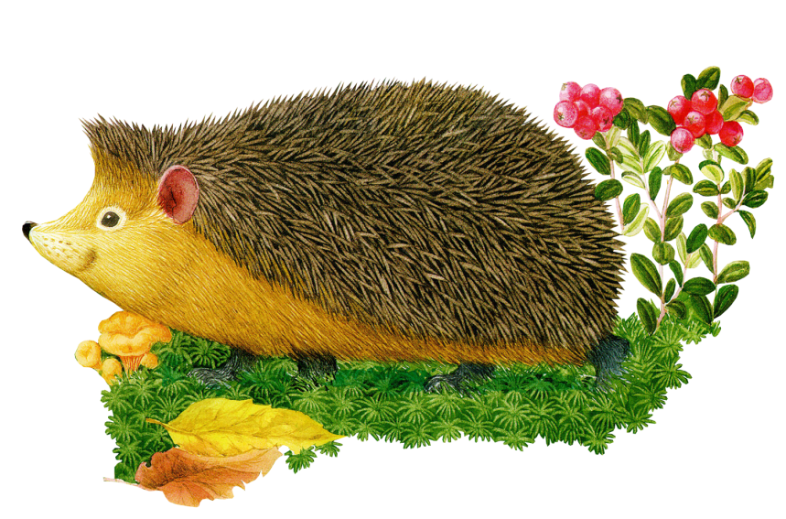
Запомни написание!
подарил
придёт
уснул

Slide 9
Напиши изложение по плану.
1. Кого подарил дедушка детям?
2. Где ёж жил летом?
3. Где он уснул зимой?
4. Какой придёт ёжик весной?
Спиши предложение.
Берегитесь, мыши!

Slide 10
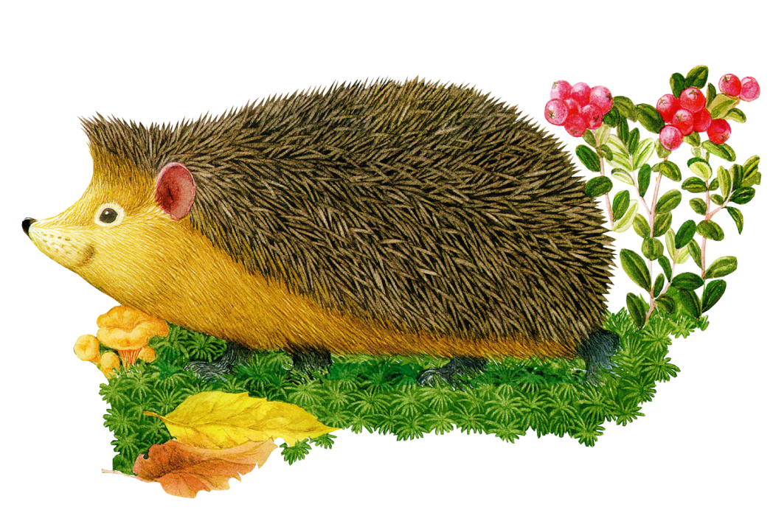
Источники.
Яковлева В.И. Сборник текстов для изложений в начальных классах. Пособие для учителя. – М., «Просвещение», 1972. – 173 с.,
Фон и фото – ресурс интернета.
Презентацию подготовила
учитель начальных классов
Нурлатской СОШ ЗМР РТ Загидуллина Алсу Маратовна

